Slide 1
THAM SỐ CỦA HÀM
Bài 35

Slide 2

Nội dung
1
Cách truyền tham số
2
Truyền tham trị
3
Truyền tham biến
4
Tham số gọi hàm là hằng số
5
Giá trị mặc định cho tham số

Slide 3
Cách truyền tham số
Đối với các hàm có tham số hình thức thì khi thực hiện phải được truyền giá trị thực cho các tham số này.
Có 2 cách truyền tham số:
Truyền tham trị: khi tham số hình thức thay đổi thì tham số thực vẫn không thay đổi
Truyền tham biến: khi tham số hình thức thay đổi thì tham số thực cũng thay đổi theo

Slide 4
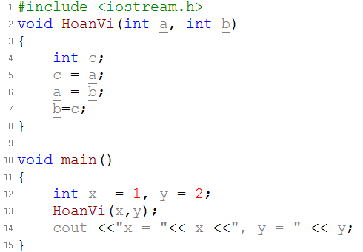
Truyền tham trị
Gọi hàm hoán vị x, y
Kết quả xuất ra màn hình là: x = 1, y = 2
Vậy để hoán vị x, y ta phải làm ?

Slide 5
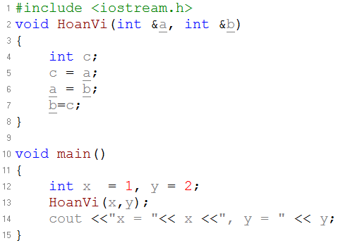
Truyền tham biến
Gọi hàm hoán vị x, y
Kết quả xuất ra màn hình là: x = 2, y = 1
Truyền tham biến bằng cách thêm dấu & trước tham số

Slide 6
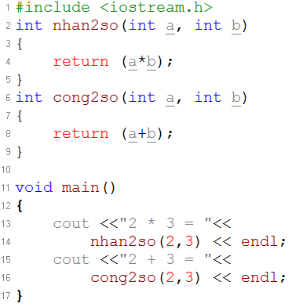
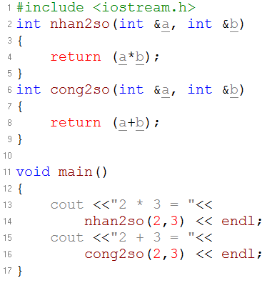
Tham số gọi hàm là hằng số
Truyền tham trị
Truyền tham biến
Báo lỗi
Notes:
Tham số truyền vào là hằng số

Slide 7
Giá trị mặc định cho tham số
Khi định nghĩa một hàm, chúng ta có thể xác định một giá trị mặc định cho mỗi tham số cuối cùng. Giá trị này sẽ được sử dụng nếu tham số tương ứng là để trống bên trái khi gọi hàm đó.
Ví dụ:
int cong2so(int a = 1, int b = 1)
int cong2so(int a, int b = 1)
int cong2so(int a = 1, int b)
Nếu một giá trị cho tham số đó không được truyền khi hàm được gọi, thì giá trị mặc định đã cung cấp sẽ được sử dụng
Nếu một giá trị đã được xác định, thì giá trị mặc định này bị bỏ qua thay vào đó, giá trị đã truyền sẽ được sử dụng.
Báo lỗi
Notes:
Tham số truyền vào là hằng số

Slide 8
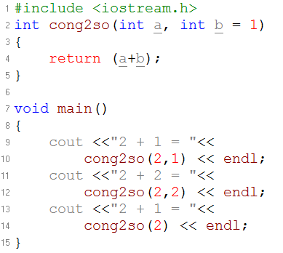

Giá trị mặc định cho tham số
Thiếu tham số
Tham số mang giá trị khác
Notes:
Tham số truyền vào là hằng số

Slide 9


